Slide 1
GESUNDHEITSMANAGEMENT II
Teil 1a-1
Prof. Dr. Steffen Fleßa
Lehrstuhl für Allgemeine Betriebswirtschaftslehre und Gesundheitsmanagement
Universität Greifswald

Slide 2
Gliederung: GM II
1 Finanzierung
2 Produktionsfaktoren
3 Produktion

Slide 3
Gliederung
1 Finanzierung
  1.1 Diagnosis Related Groups
    1.1.1 Grundlagen des Klassifizierungssystems
    1.1.2 Betriebswirtschaftliche Herausforderungen
  1.2 Entgeltverhandlung
  1.3 Aktuelle Diskussionen zur Krankenhausfinanzierung
  1.4 Sponsoring und Fundraising
  1.5 Finanzierungssurrogate
2 Produktionsfaktoren
…

Slide 4
1.1.1 Grundlagen des Klassifizierungssystems
Überblick:
1.1.1.1 Medizinische Klassifikationssysteme
1.1.1.2 DRGs: Grundlagen
1.1.1.3 DRGs als Grundlage eines Vergütungssystems
1.1.1.4 G-DRGs
1.1.1.5 aG-DRGs

Slide 5
1.1.1.1 Medizinische Klassifikationssysteme
Inhalt: Klassifizierung nach medizinischer und pflegerischer Homogenität, nicht nach Kostenhomogenität
International Statistical Classification of Diseases and Related Health Problems (ICD)
  ICD-11 (bis 31.12.21: ICD-10)
  55.000 Codes
  Internationale Vergleichbarkeit
  Medizinische Ausrichtung (Diagnosen, Krankheiten, Anzeichen, Symptome, soziale Bedingungen)
  ICD-11: 4-stelliger Code

Slide 6
Beispiel ICD 11
F01.- | Vaskuläre Demenz
F01.0 | Vaskuläre Demenz mit akutem Beginn
F01.1 | Multiinfarkt-Demenz
F01.2 | Subkortikale vaskuläre Demenz
F01.3 | Gemischte kortikale und subkortikale vaskuläre Demenz
F01.8 | Sonstige vaskuläre Demenz
F01.9 | Vaskuläre Demenz, nicht näher bezeichnet

Slide 7
Medizinische Klassifikationssysteme
Barthel-Index
  Bewertung von 10 Aktivitäten des täglichen Lebens
    0, 5, 10 oder 15 Punkte: Zeitaufwand für benötigte Hilfestellung (0= totale Abhängigkeit)
  USA 1965
  EBI: Erweiterter Barthel-Index (inkl. kognitive und kommunikative Fähigkeit)
  Keine Unterscheidung nach persönlichen Daten (z. B. Geschlecht)

Slide 8
Medizinische Klassifikationssysteme
Resident-Assessment-Instrument (RAI)
Charlson-Komorbiditäts-Index
Elixhauser-Comorbidity-Index
Minimum Basic Data Set (MBDS)

Slide 9
Pflegepersonalregelung (PPR)
Grundsatz: Pflegerisches Klassifizierungssystem
1990 BRD
Klassifikation der Patienten in 9 Kategorien (Allgemeine vs. Spezielle Pflege in jeweils 3 Schweregrade)
Ziel: Ermittlung des Stellenbedarfs

Slide 10
Pflegepersonalregelung
Einführung
  13 § GSG (1.1.1993)
Ziel:
  Gesetzlich geregelte Vorgabe des Personalbedarfs
  Ausnahme: Psychiatrie, Intensiv, Dialyse
Vorgänger: Anhaltszahlen
„Sofortbremsung“
  Letzte Einführungsstufe 1996 wurde ausgesetzt
  Abschaffung 1997
Bedeutung:
  Für Verhandlung mit Krankenkassen: spätestens seit DRGs irrelevant
  Intern: Für Bedarfsermittlung noch immer relevant

Slide 11
Pflegepersonalregelung: Prinzip
 | Allgemeine Pflege A1 | Allgemeine Pflege A2 | Allgemeine Pflege A3
Spezielle Pflege S1
Spezielle Pflege S2
Spezielle Pflege S3

Slide 12
Pflegepersonalregelung: Prinzip
 | Allgemeine Pflege A1 | Allgemeine Pflege A2 | Allgemeine Pflege A3
Spezielle Pflege S1
Spezielle Pflege S2
Spezielle Pflege S3
Hilfsbedarf in den Bereichen Körperpflege, Ernährung, Ausscheidung, Bewegung, Lagerung
A3: Häufige, überwiegende Hilfeleistung
A2: Einfache, seltenere Pflege
A1: Alles, die nicht A2 oder A3

Slide 13
Pflegepersonalregelung: Prinzip
 | Allgemeine Pflege A1 | Allgemeine Pflege A2 | Allgemeine Pflege A3
Spezielle Pflege S1
Spezielle Pflege S2
Spezielle Pflege S3
Leistungen im Zusammenhang von Operationen, invasiven Maßnahmen, akuten Krankheitsphasen, medikamentöser Versorgung, Wund- und Hautbehandlung
S3: Häufige Behandlung und Beobachtung, mehrere Leistungen
S2: Regelmäßige Behandlung, mehrere Leistungen
S1: Alle, die nicht S2 und S3

Slide 14
Pflegepersonalregelung: Zeitwerte
 | Allgemeine Pflege A1 | Allgemeine Pflege A2 | Allgemeine Pflege A3
Spezielle Pflege S1 | 52 Minuten pro Patient und Tag | 98 Minuten pro Patient und Tag | 179 Minuten p. Patient u. Tag
Spezielle Pflege S2 | 62 Minuten pro Patient und Tag | 108 Minuten p. Patient u. Tag | 189 Minuten p. Patient u. Tag
Spezielle Pflege S3 | 88 Minuten pro Patient und Tag | 134 Minuten p. Patient u. Tag | 215 Minuten p. Patient u. Tag

Slide 15
Pflegepersonalregelung: Berechnung
Täglich (zwischen 12 und 20 Uhr) Bewertung jeder Patienten*in in S / A
Berechnung der Gesamtpflegezeit
  Summe alle Minutenwerte gemäß Tabelle
  30 Minuten Pflegegrundwert pro Patient und Tag zusätzlich
  70 Minuten pro Aufnahme zusätzlich
Berechnung der Stellenzahl

Slide 16
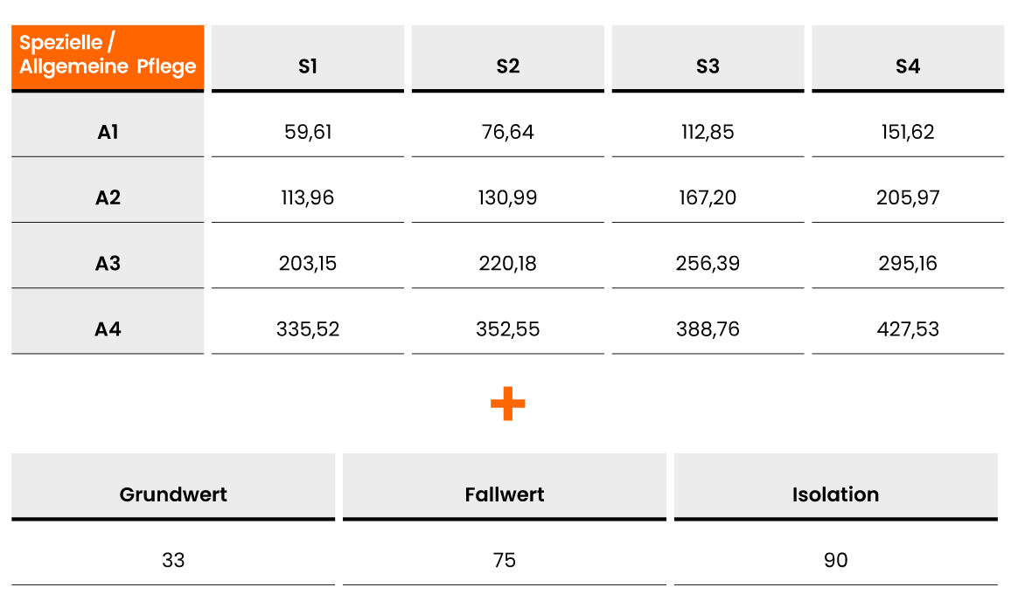
PPR 2.0 (2024)

Slide 17
1.1.1 Grundlagen des Klassifizierungssystems
Überblick:
1.1.1.1 Medizinische Klassifikationssysteme
1.1.1.2 DRGs: Grundlagen
1.1.1.3 DRGs als Grundlage eines Vergütungssystems
1.1.1.4 G-DRGs
1.1.1.5 aG-DRGs

